Slide 1
Kompetansetiltak og veiledning ved digitalisering og omstilling
Anne Kristin Frivold, Samarbeidskonferansen 23. mars 2022

Slide 2
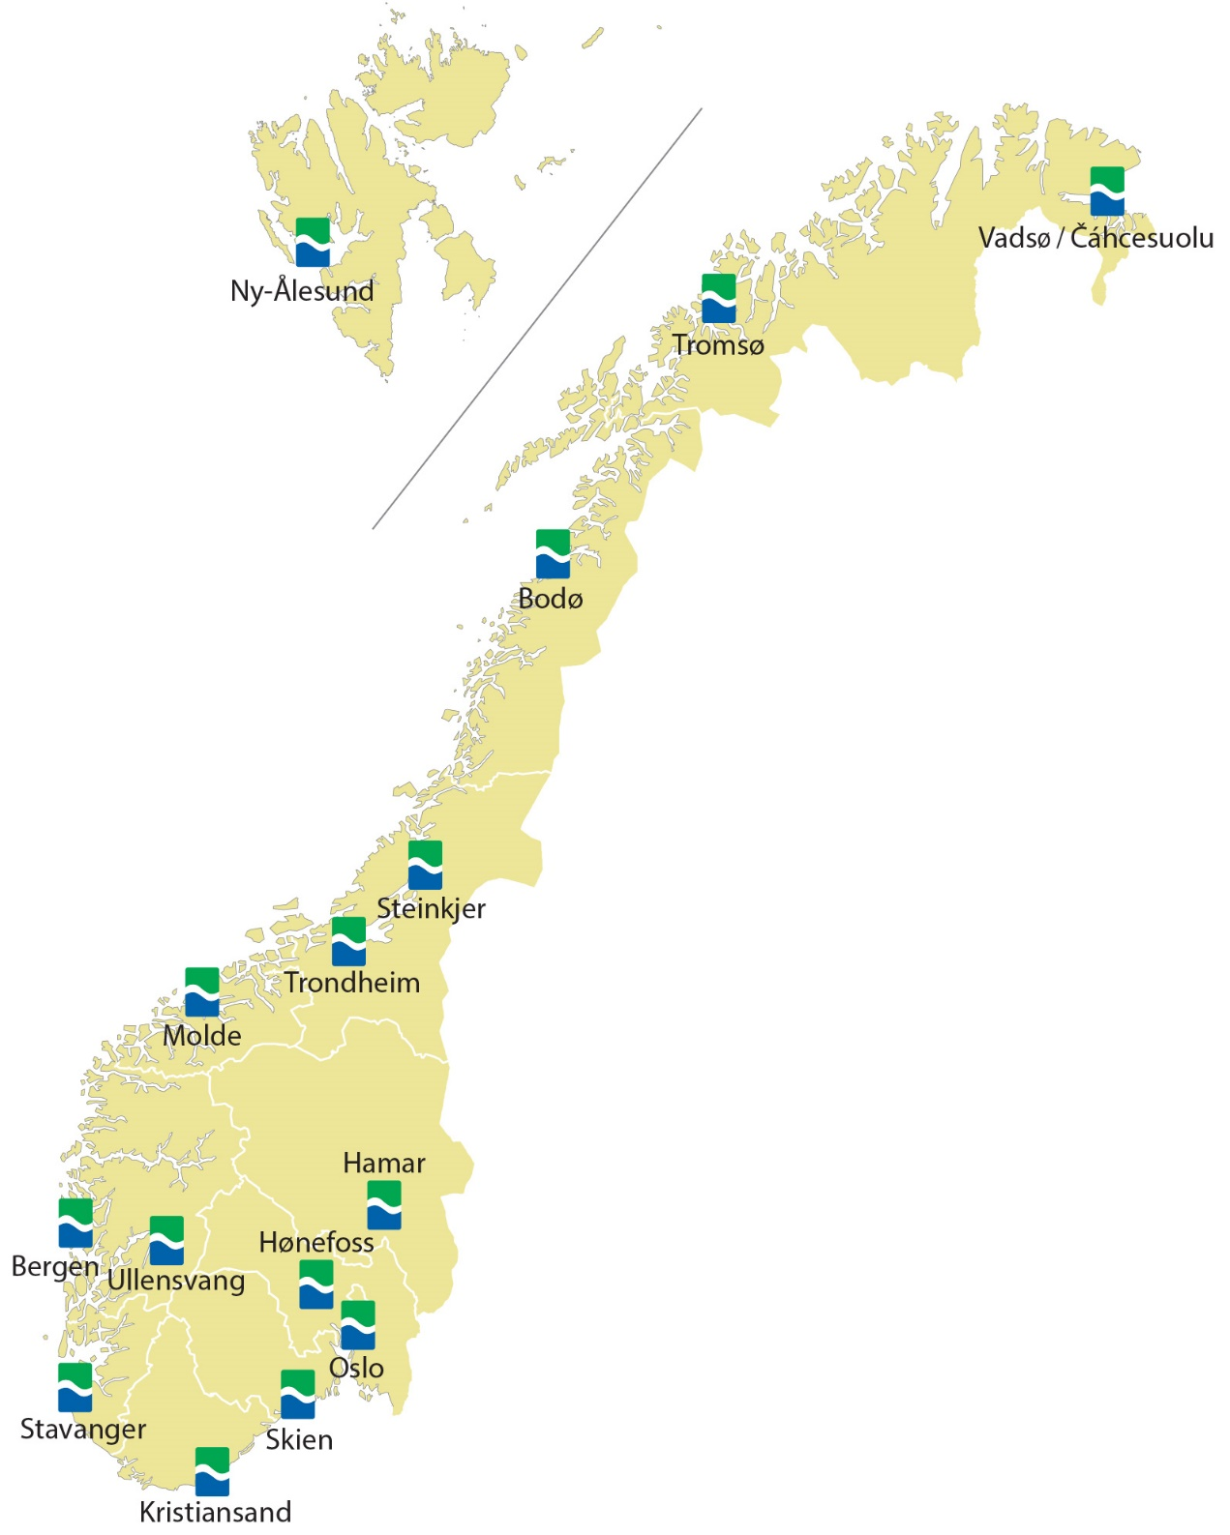
Kort om Kartverket
15 kontorsteder
830 ansatte pr 31.12.21
Sikkerhet og samfunnsberedskap på land og til sjøs
Bedre bilnavigasjon
Sikrer rettigheter i eiendom og velfungerende eiendomsmarked
Bedre areal- og samfunnsplanlegging
Notes:
https://kartverket.no/globalassets/om-kartverket/arsmeldinger-og-strategiske-dokument/arsrapport2020_final_96lowres.pdf
Fire divisjoner: Landdivisjonen, sjødivisjonen, eiendomsdivisjonen og geodesidivisjonen.
Kartverket består av 11 fylkeskartkontor: Bergen, Bodø, Hamar, Kristiansand, Molde, Oslo, Skien, Steinkjer, Stavanger, Trondheim, Tromsø og Vadsø.
Hovedkontoret er Hønefoss.
Sjødivisjonen holder til i Stavanger.
Kundesenteret holder til i Ullensvang.
Vi har også et jordobservatorium i Ny-Ålesund på Svalbard.

Slide 3
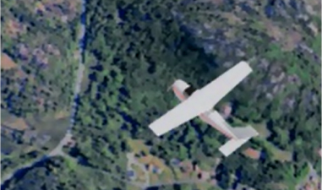
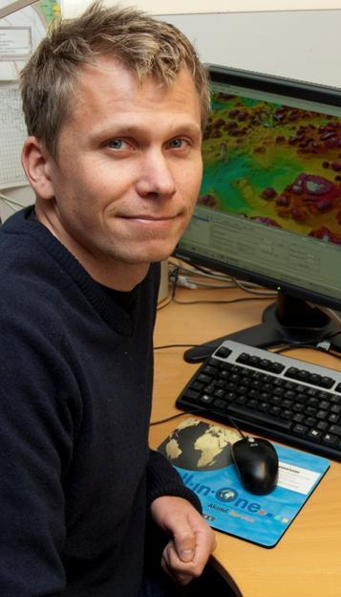
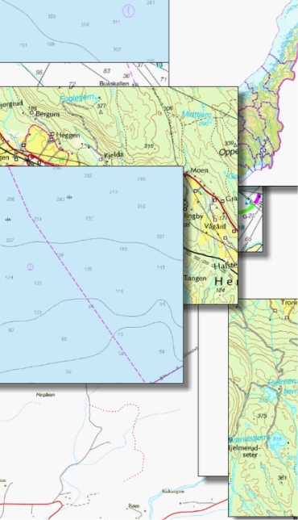
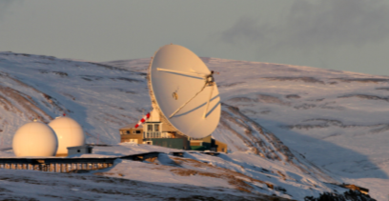
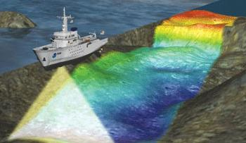
Overordnet oppgave
Samle inn
Forvalte
Formidle
Bidra til at data blir brukt
Notes:
Innsamling, forvaltning og formidling av data skjer i nært samarbeid med kommuner, fylkesetater, nasjonale offentlige etater, gjennom forvaltningssamarbeidet Norge Digitalt. Som nasjonal geodatakoordinator leder og samordner Kartverket med den nasjonale infrastrukturen i Norge.
Kartverket har et nasjonalt ansvar for geografisk informasjon, drifter det nasjonale eiendomsregisteret og utfører all tinglysning i Norge.

Slide 4
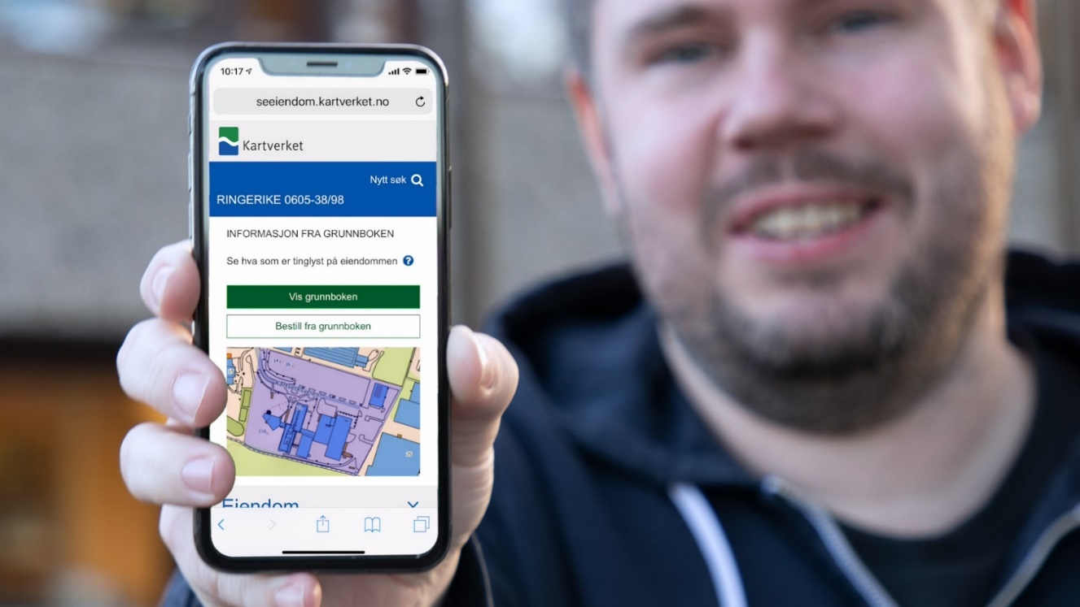
Bakgrunn for prosjektet
Vi opplever en digital revolusjon knyttet til nye kilder til stedfestede data, mengden av data, nye kartproduksjonsteknologier, brukertilfeller, forretningsmodeller og brukerkrav.
Teknologiske fremskritt åpner for nye muligheter. Det er mulig å samle inn, forvalte og vedlikeholde data sikrere og enklere, men da må vi endre måten vi arbeider på.
Brukeren skal være i sentrum.

Slide 5
Hvordan møte den nye arbeidshverdagen?
Vi må jobbe på nye måter mot brukere og samarbeidspartnere
Vi skal øke digitaliseringsgraden
Vi skal ta bruk ny teknologi
Det vil bli bortfall av en del manuelle oppgaver
Utvikle kompetanse innen blant annet:
Forretningsutvikling
Samarbeidskompetanse
Endringskompetanse
Modellering
Analyse, kunstig intelligens m fl.
Produktteam

Slide 6
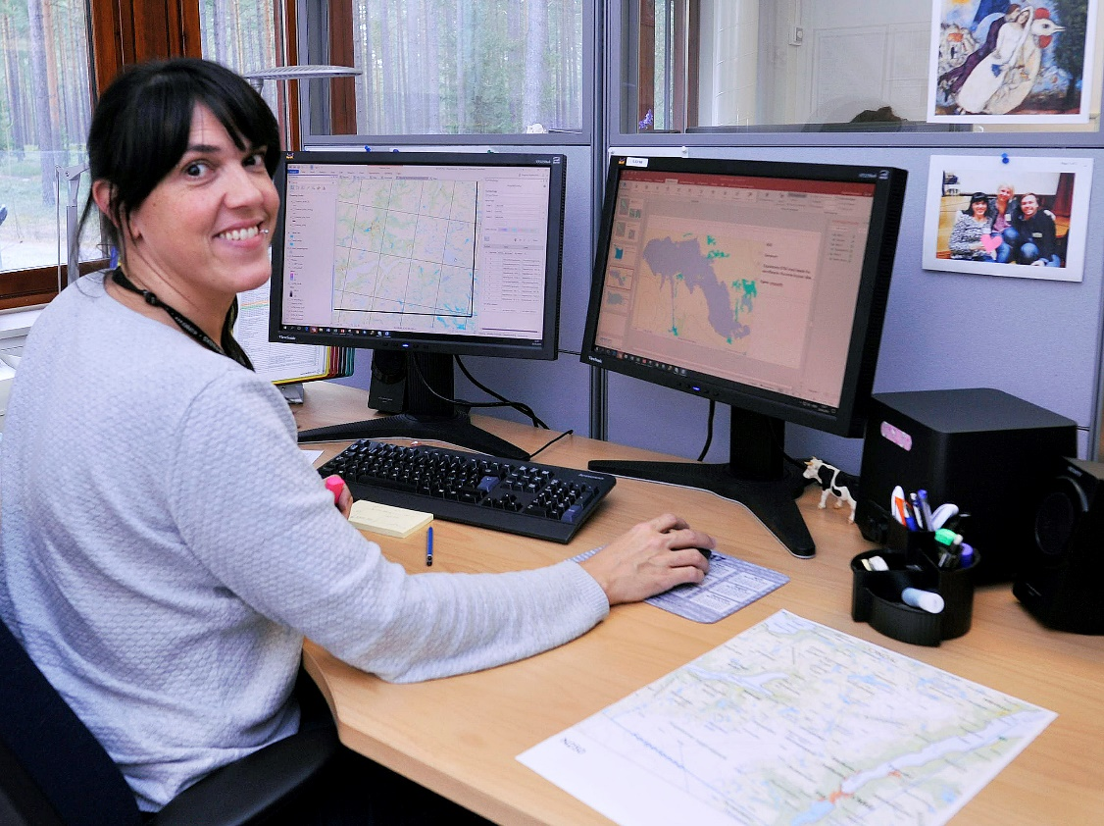
Mål for prosjektet
Få medarbeiderne med på den digitale reisen gjennom økt kompetanse
Redusere sykefravær pga manglende mestringsfølelse og helseskadende stress
Hindre dårlig selvbilde og dårlig psykisk helse
Redusere sannsynligheten for utstøting og at flere unødvendig går over på trygdeytelser

Slide 7
Tillitsvalgte med i hele prosessen fra søknad til gjennomføring
Det har vært med noen fra de tillitsvalgte under hele prosessen. De har vært med på alle møter og i alle beslutninger, både når det gjelder søknad og bruk av de tariffestede midlene.
Arbeidsgruppen har vært sammensatt av ansatte fra hele organisasjonen – blitt utvidet litt ved behov.

Slide 8
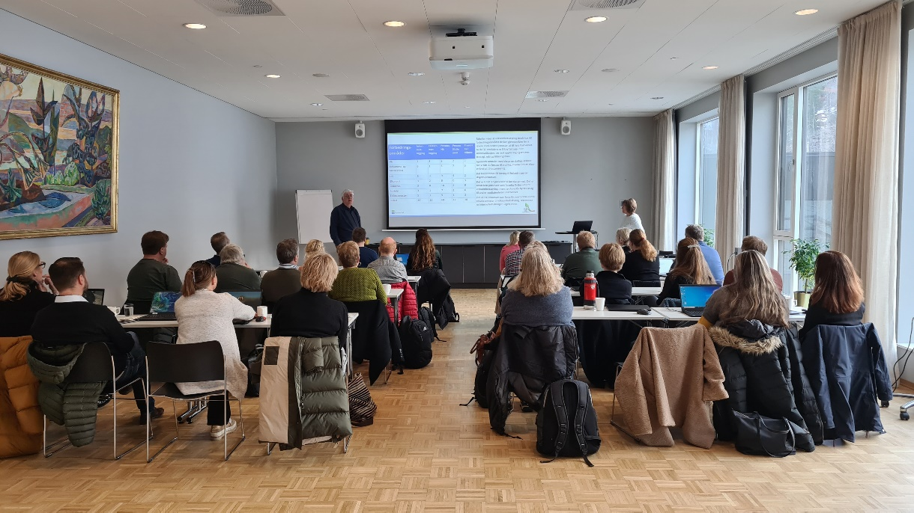
Hva har vi gjort så langt
Analysert kompetansegap der hvor vi ser det blir store endringer
Begynt arbeidet med å definere nivåer - basis, avansert og ekspert
Startet med kompetanseoppbygging der det haster mest
Utviklet helhetlig rammeverk for digitalt kompetanseløft
Gjennomført blant annet følgende kurs/kompetanseheving:
Produkteier
Scrummaster
Digital samhandling, pilot og gjennomføring
Trygghet under endring
DevOps
Confluence og Jira
Power BI
Design thinking
Tjenestedesign
Innovasjon

Slide 9
Planer for de neste månedene
April
Mai
Juni
Torsdagstreff Digital tvilling
7.April
Torsdagstreff Skytjenester
12. mai
Kurs
Skyløsninger
6. juni
Kurs
Tjenestedesign
13. april
Økosystemer
Digitale trender
13. juni
Begrepsordbok oppdatert
13. mai
Kurs
Business Analyst: Problemformulering
18. april
Kurs
Business Analyst: Problemløsning
16. mai
Torsdagstreff
Marine Grunnkart
16. juni
Kurs
Business Analyst: Analyse
29 april
Torsdagstreff AI
19.mai
Kurs
Effektive tverrfaglige team
23. juni
Kurs for ledere
Endringsledelse
31. mai

Slide 10
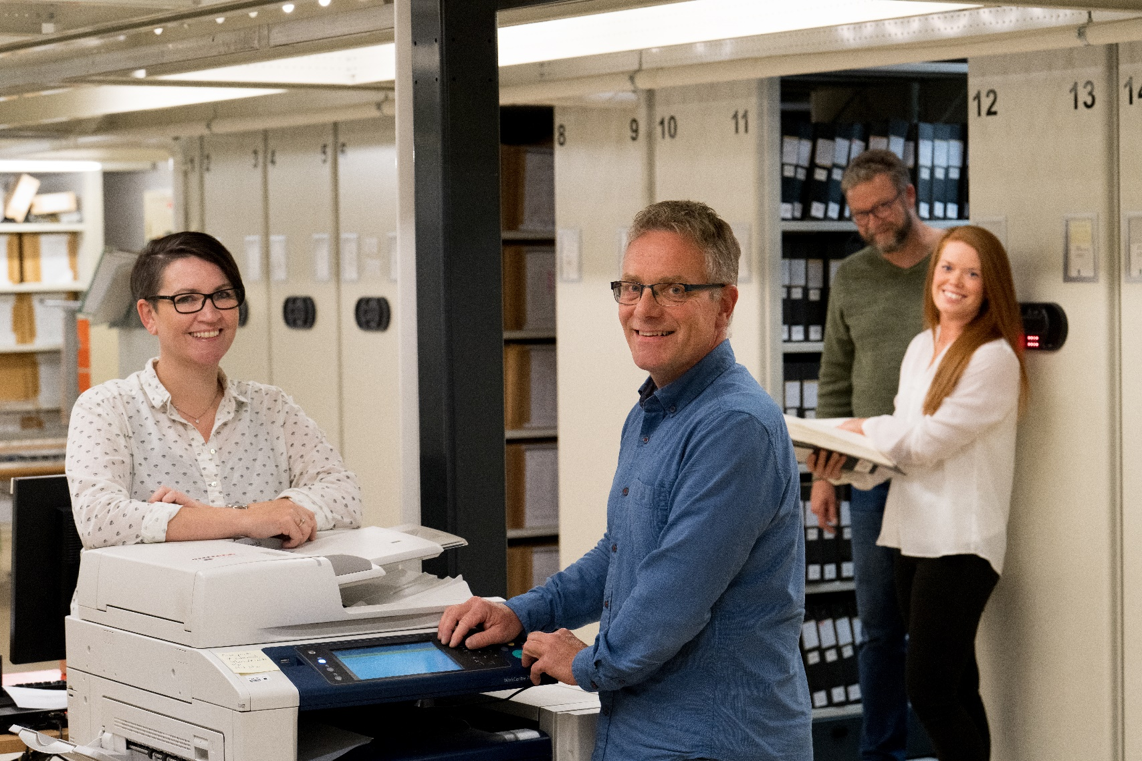
Erfaringer underveis
Blir kortsiktig perspektiv
Innkjøpsreglene – ting tar tid
Vanskelig å skulle både planlegge og gjennomføre innen tidsfristen
Vanskelig at en del av pengene ble låst til før jul, kunne ellers ha satt i gang flere tiltak tidligere
Utfordring at pengene for 2022 plutselig ble utbetalt i des 2021

Slide 11
Vi er på en reise…
… fra papirkart til digital tvilling
Vi legger ut på reisen sammen!
Du velger selv ruten for reisen, men sammen skal vi nå destinasjonen som er økt kompetanse og en morsom arbeidshverdag.
Vi vil hjelpe deg å finne fram på veien
Er du med?
Notes:
Som et ledd i nå målene i Kartverkets strategi, er det nødvendig med et kompetanseløft blant våre ledere og ansatte. Det er et stort sprik i den digitale modenheten og et behov for en mer omforent forståelse av nye teknologiske- og metodiske begreper. Det er også et behov for å skape en kultur hvor innovasjon og endringsvilje står sentralt.
Ut i fra disse behovene er det tatt en rekke ulike initiativer i form av webinarer, foredrag og seminarer. Vi har sett behovet for å koordinere disse initiativene og foreslår å samle denne kunnskapsformidlingen under en felles paraply som vi kaller «Finn Fram». Hensikten er å hjelpe våre medarbeidere med vår digitale transformasjon og til å finne fram i det digitale landskapet på motiverende og attraktiv måte.
Reisen

